Slide 1
PYTHON!
PIP
PACKAGE
INDEX -
오유람 구근모 손민우 문기훈 마백임

Slide 2

Pypi?
PYTHON!
PIP
PACKAGE
INDEX -
PIP
파이썬이라는 언어를 위한 소프트웨어의 저장소이다.
Pypi는 파이썬 사회에서 공유되고 개발되는 소프트웨어를 설치하고 찾는 걸 돕는다.
패키지 작성자들은 그들의 소프트웨어를 배포하기 위해 Pypi를 사용한다.
Pip는 PyPI를 인식하고 있으며 PyPI에서 패키지를 설치 및/또는 업그레이드할 수 있다.
PIP
오픈소스 Sw 개발

Slide 3
HOW?
PYTHON!
PIP
PACKAGE
INDEX -
PIP
필요한 초기파일
1. setup.py 설정
setup.py파일을 프로젝트의 root 디렉토리에에 생성한다. 대부분의 빌드 설정을 setup.py통해서 한다. setup.py파일을 통해 할 수 있는 설정들은 여러가지가 있는데 그 중 가장 자주 쓰이는 설정들은 아래와 같다:
Name, version, description, Author, author_email, url
download_url, install_requires, Packages, keywords
python_requires, package_data, zip_safe
setup.py
setup.cfg
README.rst / README.md
매니 페스트 .in
LICENSE.txt
PIP
오픈소스 Sw 개발

Slide 4
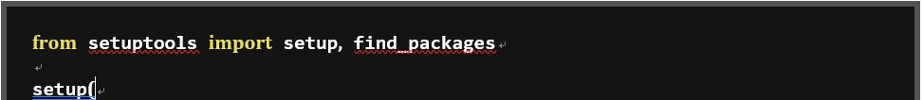
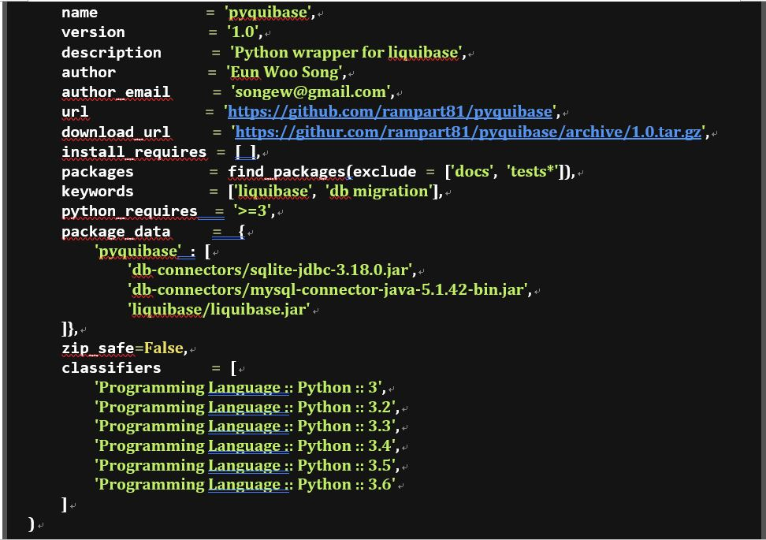
HOW?
PYTHON!
PIP
PACKAGE
INDEX -
PIP
오픈소스 라이브러리에 실제 사용된 setup.py 코드
PIP
오픈소스 Sw 개발

Slide 5
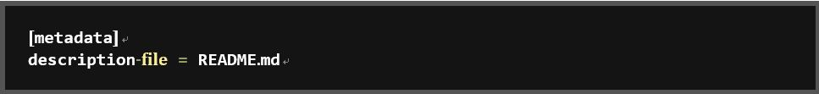
HOW?
PYTHON!
PIP
PACKAGE
INDEX -
PIP
2. Setup.cfg
만일 README 파일이 마크다운 형태로 되어 있다면 setup.cfg 파일을 아래와 같이 설정 해준다.
PIP
오픈소스 Sw 개발

Slide 6
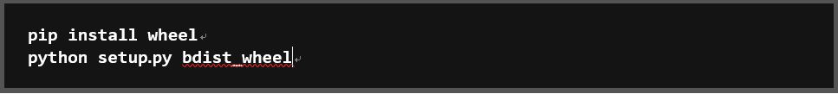
HOW?
PYTHON!
PIP
PACKAGE
INDEX -
PIP
3. 빌드하기
빌드 하는 방법은 몇가지가 있지만 공식적으로는 wheel을 사용하여 빌드하는 것이 권장된다.
wheel은 build package인데 일반적인 source distribution보다 더 빨리 인스톨 되기에 공식적으로 권장된다. 아래 커맨드를 실행하여 wheel을 인스톨 하고 빌드를 해야 한다.
PIP
위의 커맨드를 실행하면 dist 폴더가 생기고 그 안에 빌드 파일이 생성된다.
오픈소스 Sw 개발

Slide 7
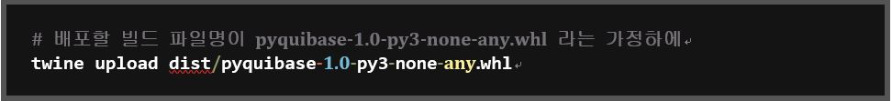
HOW?
PYTHON!
PIP
PACKAGE
INDEX -
PIP
4. 배포하기
배포는 twine을 사용해서 배포하도록 한다. python setup.py upload 커맨드를 사용하지 않고
twine을 사용하는 이유는 upload 커맨드는 일반 HTTP를 사용해서 배포하기 때문에 아이디나 패스워드가 노출 될 수 있는데 twine은 TLS를 사용하기 때문이다.
그리고 PYPI에 이미 계정이 있어야 하는데, 만일 PYPI 계정이 없다면 twine이 그 또한 가이드 해준다. 아래 커맨드를 사용하여 PYPI에 배포하자.
PIP
오픈소스 Sw 개발

Slide 8
TIP
PYTHON!
PIP
PACKAGE
INDEX -
PIP
1. Distutils VS Setuptools
setup.py 설정을 하도록 해주는 라이브러리는 크게 distutils와 setuptools 2가지가 있다.
distutils는 파이썬의 기본 라이브러리에 포함이 되어있고 setuptools는 별도로 인스톨을 해야 한다. 그래서 distutils를 사용하는게 default라고 생각 할 수 있지만 실제로는 setuptools를 사용하는게 default 이다. distutils의 단점들을 보완 한게 setuptools라서 대부분 setuptools를 사용하고 있고 파이썬 공식 사이트에서도 setuptools를 권장하고 있다.
PIP
오픈소스 Sw 개발

Slide 9
TIP
PYTHON!
PIP
PACKAGE
INDEX -
PIP
2. Package_data
만일 파이썬 파일이 아닌 다른 binary 파일을 포함해줘야 한다면 (예를 들어 jar 파일)
setup.py 파일에서 package_data 설정을 꼭 해주어야 한다. 이 설정을 잘못하거나 하지 않으면 포함되어야 하는 파일들이 포함이 되지 않은 체 빌드가 되어 작동이 잘 되지 않는 경우가 종종 있다. 하지만 빌드는 성공하므로 문제가 생길 때 까지 모르게 되는 경우가 많다.
PIP
오픈소스 Sw 개발

Slide 10
PACKAGING
Thank
you
오픈소스 sw 개발

